Slide 1







資展國際
小專發表
張祐銜
RPG遊戲及介紹

Slide 2
目錄
製作動機
使用技術
開發環境
使用工具
時程規劃
遇到困難
網頁展示

Slide 3
製作動機
目錄
使用技術
本身就喜歡玩遊戲，看到有趣厲害的作品也會思考該如何設計才能呈現出這樣的效果，所以這是我製作這個作品的動機。
開發環境
使用工具
時程規劃
遇到困難
網頁展示

Slide 4



使用技術
目錄
製作動機
開發環境
使用工具
時程規劃
遇到困難
網頁展示

Slide 5


開發環境
目錄
製作動機
使用技術
使用工具
時程規劃
遇到困難
網頁展示

Slide 6


使用工具
目錄
製作動機
使用技術
開發環境
時程規劃
遇到困難
網頁展示

Slide 7
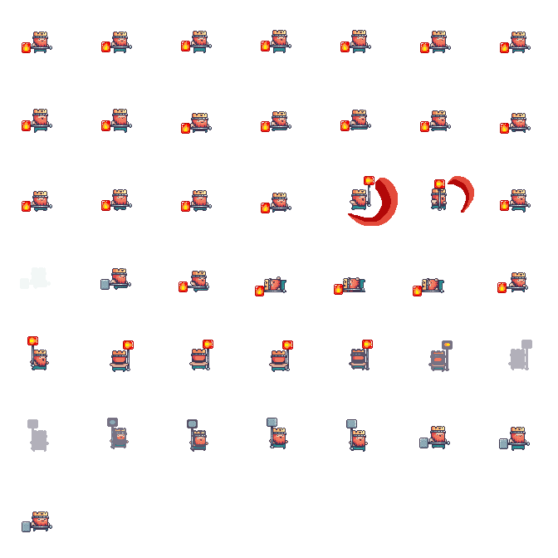
使用工具
目錄
製作動機
使用技術
開發環境
時程規劃
遇到困難
網頁展示

Slide 8
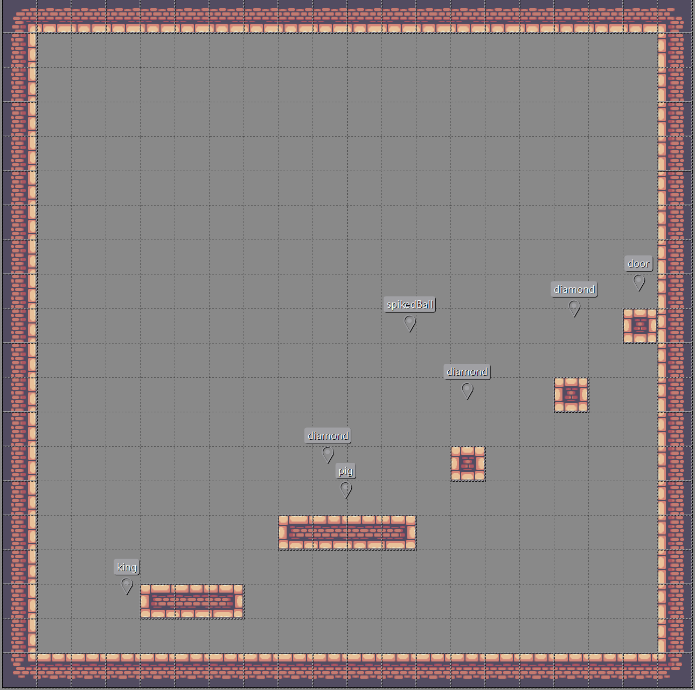
使用工具
目錄
製作動機
使用技術
開發環境
時程規劃
遇到困難
網頁展示

Slide 9
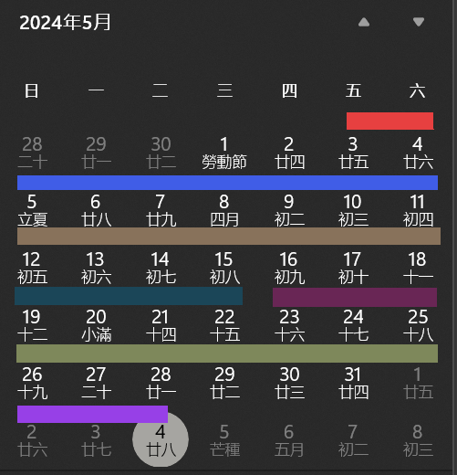
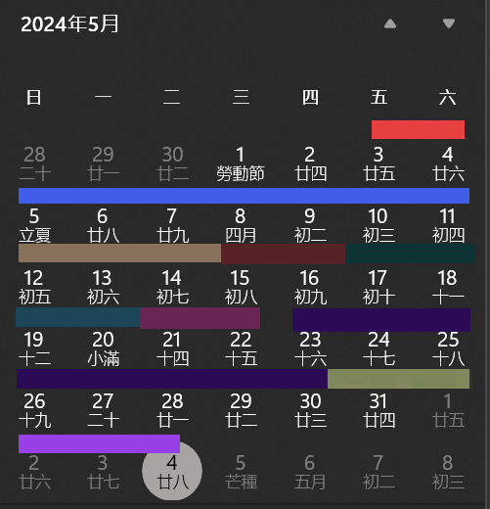
時程規劃
目錄
製作動機
預計
實際
使用技術
想主題
想主題
開發環境
程式框架構思
程式框架構思
使用工具
phaser學習
phaser學習
Aseprite學習
Tiled學習
地圖製作
物件導入
地圖製作
物件導入
重構整理程式碼
優化程式
重構整理程式碼
優化程式製作首頁
遇到困難
PPT製作
PPT製作
網頁展示

Slide 10
遇到困難
目錄
製作動機
重構程式碼
使用技術
為了之後方便維護也只好忍痛打掉重構，導致原本能正常運作的程式也不斷跑出錯誤訊息，花了快一個禮拜的時間才完成。
但是之後覺得這樣做是值得的，也好在在程式碼300行就重構。
開發環境
使用工具
場景的切換
時程規劃
第一次接觸到這種有場景切換的遊戲，跟我預想的製作方法完全不同，也是翻找了大量資料才解決。
網頁展示

Slide 11


網頁展示
目錄
製作動機
使用技術
開發環境
使用工具
時程規劃
遇到困難

Slide 12

參考資料
https://pixelfrog-assets.itch.io/kings-and-pigs
https://craftpix.net/freebies/filter/tilesets/
https://tobiasahlin.com/moving-letters/

